Slide 1

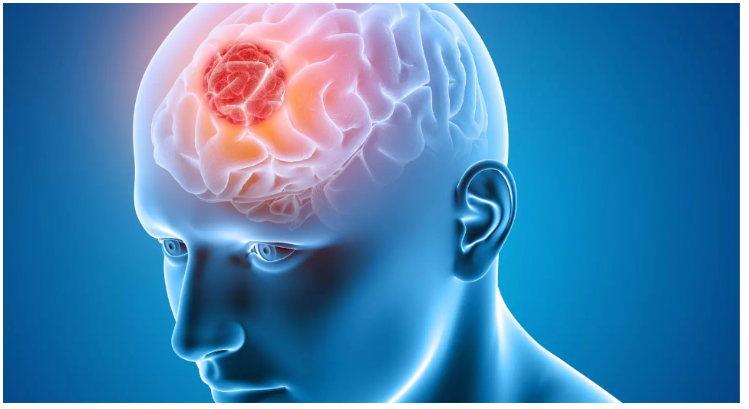
radiographie du cerveau: détection de la présence d'une tumeur
Présenté par: DIOP Fatou NGATCHA NOUTCHA Stephy Nadia KABASSINA GNIMDOU Ange
Enseignant: Mme Diaw
ISE2 2023/2024

Slide 2

Contexte et Justification
Une tumeur est une prolifération de cellules nouvelles composant un tissu pathologique (malade). Elle se développe généralement au niveau du cerveau ceci sous plusieurs formes à savoir les gliomes, les meningiomes et les tumeurs pitituaires. Chacune de ces catégories étant soumise à un traitement bien précis, leur traitement en médecine nécessite au préalable une bonne détection et classification des différentes classes de tumeurs de la part les médecins.
Ces derniers ayant à leur disposition des images de cerveau issue de la radiographie, une classification précise des cerveaux suivant les différentes classes de tumeurs nécessite l’usage du Deep Learning. En effet, le Deep Learning à travers ses algorithmes puissant offre des solutions prometteuses permettant la détection des caractéristiques subtiles ceci malgré les défis liés à la qualité des données surmontant ainsi les limitations des méthodes traditionnelles tels que l’analyse histopathogique.
Ce projet s’inscrit dans le cadre du cours de machine Learning 2 et vise à mettre sur pieds un modèle performant de classification d’images des tumeurs en prenant appuis sur le Deep Learning.

Slide 3



Objectif Générale
L’objectif est de créer un modèle de Deep Learning qui permettra de classer avec précision les images de tumeurs cérébrales en quatre classes distinctes : « gliome », « méningiome », « notumeur » et « hypophyse ».

Slide 4
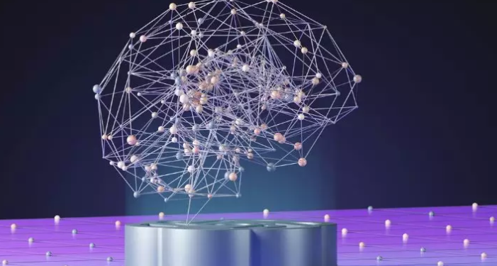



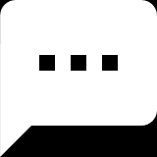
Plan du travail
L’exploration des données
Le prétraitement
La modélisation et la validation du modèle
La prédiction

Slide 5
L’exploration des données

Slide 6
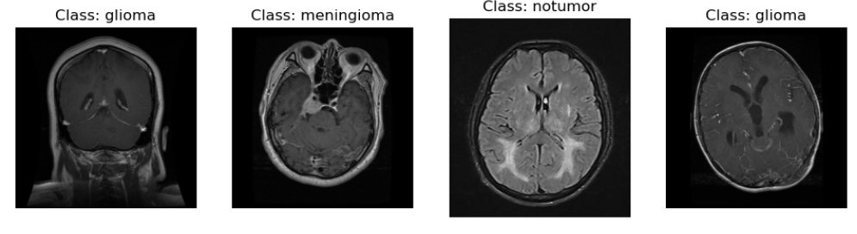
Exploration des données
Source et description des données
L’ensembles des données ont été téléchargé depuis la plateforme Kaggle. Nous avons 7023 images IRM (Imagerie par Résonance Magnétique) de cerveau humain qui sont classées en 4 classes : gliome - méningiome - pas de tumeur et hypophyse .

Slide 7
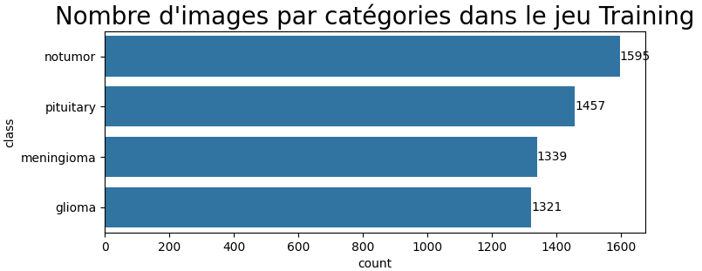
L’exploration des données
DONNÉES TRAIN ET TEST
L'ensemble des données est découpé en deux parties : les données d'entraînement et les données de test.
Les données d'entraînement permettent au modèle d'apprendre les caractéristiques et les motifs présents dans les images.

Slide 8
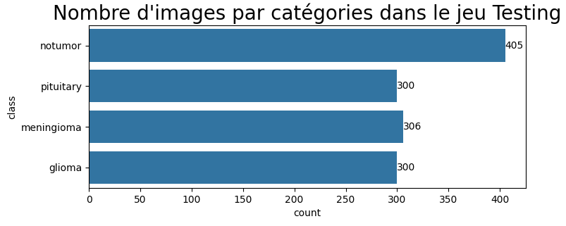
L’exploration des données
DONNEES TRAIN ET TEST
Les données de test servent à évaluer les performances des modèles sur des données qui ne sont pas vues pendant l'entraînement
Cette division permet de sélectionner le modèle final offrant les meilleurs résultats en termes de précision et de performance.

Slide 9
Le prétraitement

Slide 10
Le prétraitement
Dans quel but?
Le prétraitement revêt une importance capitale car il nous permet de préparer les images IRM afin d'obtenir des données avec lesquelles l’algorithme puisse mieux apprendre. Nous utiliserons les 4 étapes fondamentales suivantes:
Redimensionnement et recadrage
Normalisation
Data augmentation
Labelisation
NB: des fonctions ont été crée pour chacune des trois premières étapes, afin de les réutiliser pour la prédiction

Slide 11

Le redimensionnement et le recadrage
On créer une fonction pour standardiser les images.
Nous avons utilisé la bibliothèque « imutils ». on découpe l'image autour de la zone d'intérêt en réduisant les zones noirs(visualiser dans les images) dans le cerveau et puis on encadre les données en prenant le contour maximal , une taille d’image cible égal à 150.
Normalisation
Les pixels des images allant de 0 à 255, nous allons les normalisés pour accélérer l’apprentissage de nos différents modèles et éviter que les modèles soient biaisés en faveur de certaines classes . Pour cela nous utiliserons la fonction « normalize_img » qui prend en entrée une liste de tableaux NumPy représentant des images et retourne une liste d'images normalisées où chaque pixel de chaque image est mis à l'échelle entre 0 et 1 en divisant sa valeur par 255

Slide 12
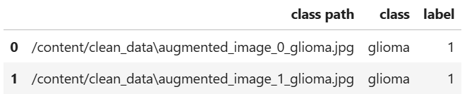
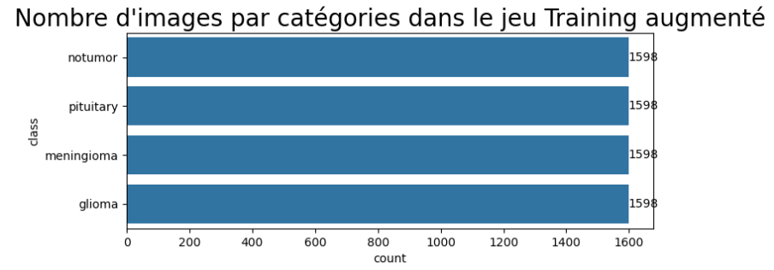
Data augmentation
Labelisation
Etant dans le domaine de l’imagerie médical (image des cerveaux humain) et nos données sources ne variant pratiquement pas, nous augmentons les données enfin d’avoir une grande base de données d’entrainement ce qui permettra nos modèles à mieux se généraliser aux données invisibles et à améliorer ses performances globales dans des environnements réels. Par ailleurs, l'augmentation des données est très bénéfique dans notre cas car elle permettra de résoudre simultanément le problème de distribution déséquilibrée des données. Pour son application, Nous avons écrit une fonction qui génère des images pour obtenir au final un jeu d'entraînement avec des classes équilibrées. De ce fait, nous avons obtenu le résultat ci-dessous.
Afin de représenter chaque classe sous forme numérique permettant à l’algorithme de traiter les données de manière efficace. Nous avons attribué des étiquettes à chaque classe en leur associant un chiffre correspondant (0 pour notumor, 1 pour glioma, 2 pour meningioma, et 3 pour pituitary).

Slide 13
Nos données étaient divisé en 3 parties:
Le train
Le test
La validation(30% des données de train)
Modélisation et évaluation du modèle
les ensembles d'entraînement et de validation pour entraîner les modèles et s’assurer qu’ils n’ont pas sous-appris ou surappris
L'ensemble de test est utilisé pour évaluer la performance finale du modèle choisis.

Slide 14
Modèlisation
Pour la modélisation, nous avons utilisé un réseaux de neurones et deux transfert Learning respectivement:
Réseau de neurones convolutifs(CNN)
CNN (Xception modifié)
C'est une architecture réseau pour le Deep Learning comportant de nombreuses couches qui est la plus utilisée pour la classification d’images
VGG-19
EfficientNetB7
Quelques traitements sur nos données ont été effectués pour les adapter à nos modelés
Pour l'entraînement du modèle, nous avons utilisé Xception pré-entraîné, suivi de plusieurs couches convolutionnelles (Conv2D) avec des activations ReLU et des couches de max pooling (MaxPooling2D). Après avoir implémenté le modèle, nous l'avons compilé et entraîné avec les données. Voici un résumé de l'architecture du modèle :
Création d’un dataframe pour stocker les images et les lables et convertir chacun en liste de valeurs
Convertion des données en tenseurs d’une manière numeriques
les variables de labels en variables indicatrices (one-hot encoding)

Slide 15
Modèlisation
Réseau de neurones convolutifs(CNN)
Le résumé de l’architecture du modèle
Le tableau de l’architecture du modèle montre que qu’il a utilisé 21540092 paramètres dont 221485564 pour l’entrainement.
Les résultats de l’entrainement après 5 itérations montrent que le modèle a été exécuter en une heure, la perte finale sur les données d’entrainement est de de 15,78% et celle sur les données de validation est de 24,09%. D’autre part la précision sur les données d’entrainement est de 92,67% contre 90,62% sur les données de validations ce qui indique la bonne performance du modèles sur les données d’entrainements et de validations. Aussi les résultats de la perte et de la précision étant proche entre les données d’entrainement et les données de test on conclut sur la capacité de généralisation adéquate du modèle et l’absence d’un sur-apprentissage et d’un sous-apprentissage.
Layer (type) | Output Shape | Param #
xception (Functional) | (None, 5, 5, 2048) | 20,861,480
conv2d_4 (Conv2D) | (None, 5, 5, 32) | 589,856
max_pooling2d (MaxPooling2D) | (None, 3, 3, 32) | 0
conv2d_5 (Conv2D) | (None, 3, 3, 32) | 9,248
max_pooling2d_1 (MaxPooling2D) | (None, 2, 2, 32) | 0
conv2d_6 (Conv2D) | (None, 2, 2, 16) | 4,624
max_pooling2d_2 (MaxPooling2D) | (None, 1, 1, 16) | 0
flatten (Flatten) | (None, 16) | 0
dense (Dense) | (None, 512) | 8,704
dropout (Dropout) | (None, 512) | 0
dense_1 (Dense) | (None, 128) | 65,664
dropout_1 (Dropout) | (None, 128) | 0
dense_2 (Dense) | (None, 4) | 516
Total Params |  | 21,539,856
Total params: 21540092 (82.17 MB) Trainable params: 21485564 (81.96 MB) Non-trainable params: 54528 (213.00 KB)
Les résultats de l’entrainement des données après 5 intérations
 | Epoch | Time (s) | Loss | Accuracy | Precision | Recall | Loss val | Val Accuracy | Val Precision | Val Recall
 | 1/5 | 2090 | 0.8132 | 0.6688 | 0.9085 | 0.4240 | 1.3232 | 0.6856 | 0.7314 | 0.6262
 | 2/5 | 2045 | 0.3140 | 0.8704 | 0.9301 | 0.8270 | 1.0528 | 0.7268 | 0.7703 | 0.6731
 | 3/5 | 2025 | 0.2259 | 0.9046 | 0.9643 | 0.8634 | 0.2948 | 0.8775 | 0.9499 | 0.8295
 | 4/5 | 2051 | 0.1683 | 0.9193 | 0.9756 | 0.8833 | 0.2550 | 0.8994 | 0.9584 | 0.8525
La sortie | 5/5 | 2062 | 0.1578 | 0.9267 | 0.9736 | 0.8896 | 0.2409 | 0.9062 | 0.9650 | 0.8634

Slide 16
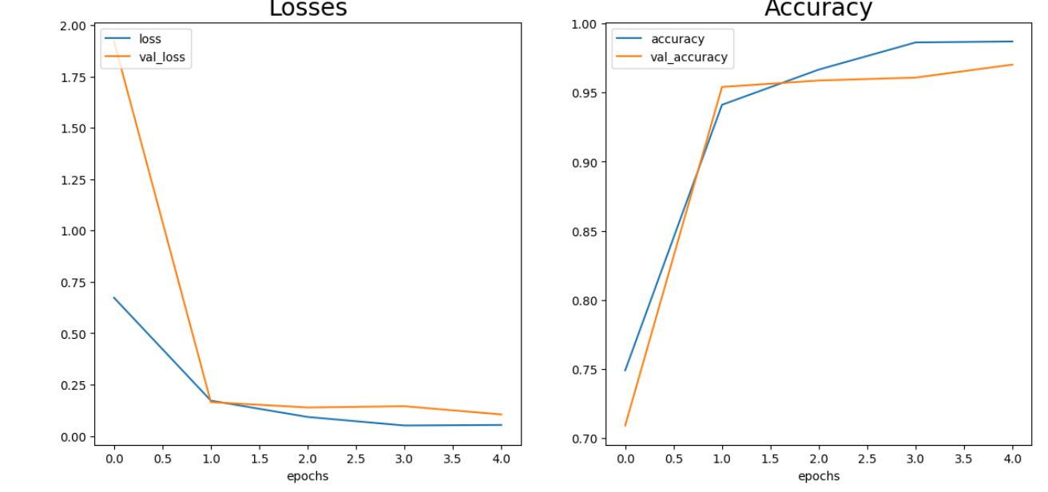
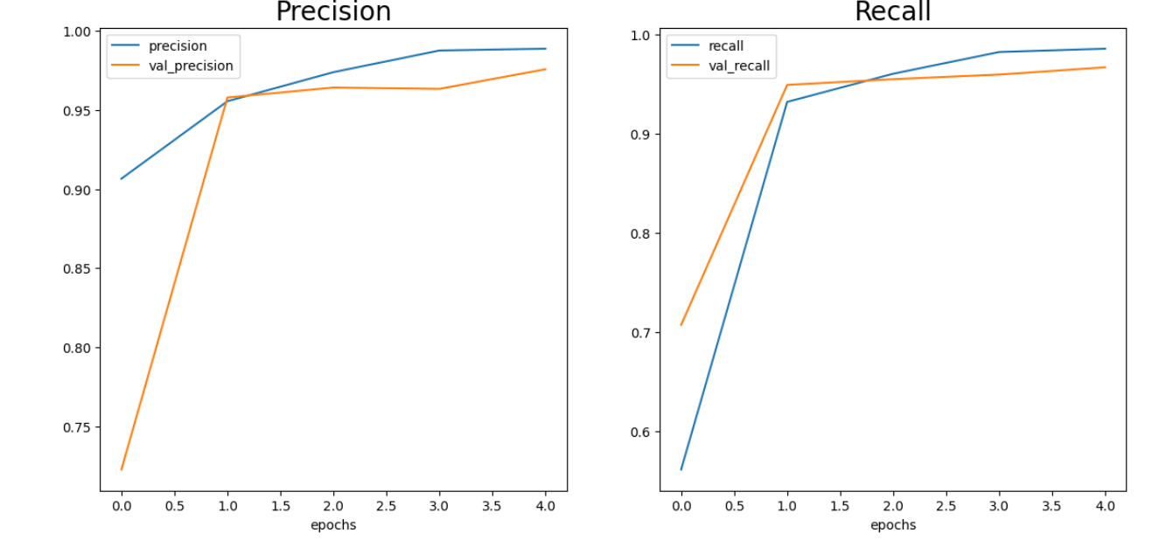
Modèlisation
Réseau de neurones convolutifs(CNN)
La visualisation de l'évolution de la perte et de la précision du modèle sur les données d'entrainement et les données de validation pour évaluer le modèle et identifier si le modèle a sous-appris ou sur-appris. L’observation des graphique ci-dessous montre un rapprochement entre les courbes de données d’entrainement et la courbe sur les données d’entrainements et la courbe sur les données de validation. Ceci est observable au niveau du recall, de l’accuracy de la sensibilité et du recall. Ces observation confirmes l’absence d’un overfiting et d’un underfiting.

Slide 17
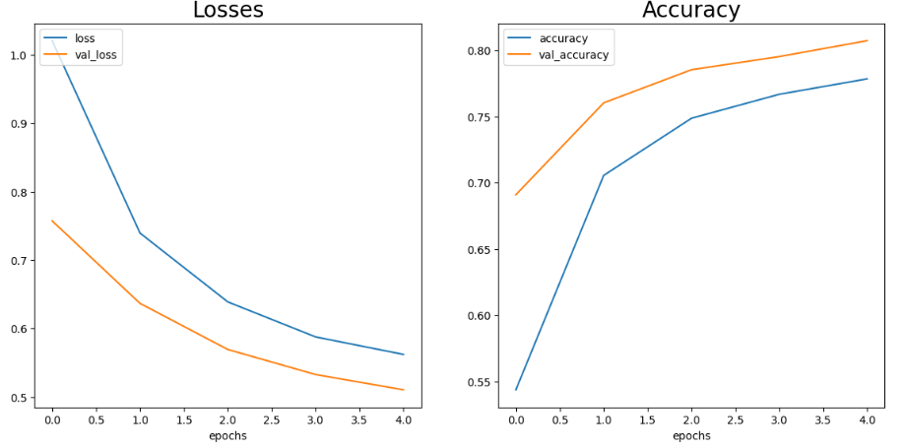
Modèlisation
VGG19 « Visual Geometry Group 19 »
VGG19 « Visual Geometry Group 19 » est un modèle de transfert Learning possédant 19 couches de convolutions (3x3) très puissante pour la classification des maladies des images IRM (car sa profondeur et sa capacité permet de capturer les caractéristiques complexes d’images). L’usage de ce modèle a permis d’obtenir les courbes d’apprentissage suivante:
L’observation des graphiques montre un rapprochement entre les courbes de données d’entrainement et la courbe sur les données d’entrainements et la courbe sur les données de validation. Ceci est observable au niveau de l’accuracy et des pertes. Ceci confirme l’absence d’un overfiting et d’un underfiting et la capacité de généralisation adéquate du modèle.

Slide 18
Modèlisation
VGG19 « Visual Geometry Group 19 »
Le résumé de l’architecture du modèle
Le tableau de l’architecture du modèle montre que qu’il a utilisé 20353220 paramètres dont 221485564 pour l’entrainement.
Les résultats de l’entrainement après 5 itérations montrent que le modèle a été exécuter en 2h 45min, la perte finale sur les données d’entrainement est de de 56,23% et celle sur les données de validation est de 51,06%. D’autre part la précision sur les données d’entrainement est de 77,83% contre 80,71% sur les données de validations ce qui indique la bonne performance du modèles sur les données d’entrainements et de validations. Aussi les résultats montrent un recall de 71,43% et 75,23% sur les données d’entrainement et de validation respectivement. Cela traduit la capacité de notre modèle à prédire correcte les vrai positif sur nos données.
Layer (type) | Output Shape | Paramètres
vgg19 (Functional) | (None, 4, 4, 512) | 20024384
global_average_pooling2d_1 | (None, 512) | 0
(GlobalAveragePooling2D)
dense_3 (Dense) | (None, 512) | 262656
dropout_2 (Dropout) | (None, 512) | 0
dense_4 (Dense) | (None, 128) | 65664
dropout_3 (Dropout) | (None, 128) | 0
dense_5 (Dense) | (None, 4) | 516
Total params: 20353220 (77.64 MB)
Trainable params: 328836 (1.25 MB)
Non-trainable params: 20024384 (76.39 MB)
Les résultats de l’entrainement des données après 5 intérations
 | Epoch | Time (s) | Loss | Accuracy | Precision | Recall | Loss val | Val Accuracy | Val Precision | Val Recall
 | 1/5 | 1988 | 1.0206 | 0.5436 | 0.7634 | 0.2776 | 0.7573 | 0.6908 | 0.8413 | 0.4755
 | 2/5 | 1989 | 0.7396 | 0.7054 | 0.7890 | 0.5590 | 0.6368 | 0.7602 | 0.8386 | 0.6418
 | 3/5 | 1985 | 0.6390 | 0.7485 | 0.8190 | 0.6533 | 0.5695 | 0.7852 | 0.8426 | 0.7117
 | 4/5 | 1989 | 0.5878 | 0.7667 | 0.8141 | 0.6969 | 0.5329 | 0.7951 | 0.8491 | 0.7336
La sortie | 5/5 | 1975 | 0.5623 | 0.7783 | 0.8269 | 0.7143 | 0.5106 | 0.8071 | 0.8533 | 0.7523

Slide 19
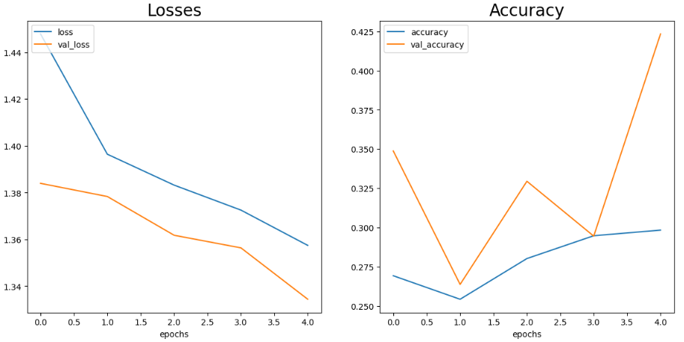
Modèlisation
EfficientNetB7
modèle de Deep learning convolutif pur adapté aux mobiles (ConvNet) qui propose de nouvelle méthode de mise à l’échelle qui met à l’échelle uniformément toutes les dimensions de profondeur/largeur/résolution en utilisant un coefficient composé simple mais très efficace. En IRM il permettra de détecter aisement les types tumeurs L’usage de ce modèle a permis d’obtenir les courbes d’apprentissage suivante:
L’observation des graphiques montre un rapprochement entre les courbes de données d’entrainement et la courbe sur les données d’entrainements et la courbe sur les données de validation au niveau des pertes et un éloignement des ces dernières au niveau de l’accuracy. Ceci indique la faiblesse du modèle à bien généralisation et le risque de présence d’un sur-apprentissage ou d’un sous-apprentissage.

Slide 20
Modèlisation
EfficientNetB7
Le résumé de l’architecture du modèle
Le tableau de l’architecture du modèle montre que qu’il a utilisé 65475099 paramètres dont 1377412 pour l’entrainement.
Les résultats de l’entrainement après 5 itérations montrent que le modèle a été exécuter en 2h 23min, l’observation des resultats des différentes métriques montre que le modèle n’est pas perfomant et ne parvient pas à s’adapter au données. Car on a une precision très faibles au niveau des données d’entrainement (29,84%) et au niveau des données de validation (42,34%) et des taux de prédiction des vrai positifs très faibles (de l’ordre de 1%) ceci autant au niveau des données de validations que des données d’entrainement.
Layer (type) | Output Shape | Paramètres
efficientnetb7 (Functional) | (None, 4, 4, 512) | 64097687
global_average_pooling2d_1 | (None, 512) | 0
(GlobalAveragePooling2D)
dense_6 (Dense) | (None, 512) | 1311232
dropout_4 (Dropout) | (None, 512) | 0
dense_7 (Dense) | (None, 128) | 65664
dropout_5 (Dropout) | (None, 128) | 0
dense_8 (Dense) | (None, 4) | 516
Total params: 65475099 (249.77 MB)
Trainable params: 1377412 (5.25 MB)
Non-trainable params: 64097687 (244.51 MB)
Les résultats de l’entrainement des données après 5 intérations
 | Epoch | Time (s) | Loss | Accuracy | Precision | Recall | Loss val | Val Accuracy | Val Precision | Val Recall
 | 1/5 | 1739 | 1.4479 | 0.2693 | 0.2682 | 0.0156 | 1.3840 | 0.3488 | 0.0000 | 0.0000
 | 2/5 | 1720 | 1.3964 | 0.2544 | 0.0000 | 0.000 | 1.3783 | 0.2638 | 0.0000 | 0.0000
 | 3/5 | 1693 | 1.3832 | 0.2803 | 0.7778 | 0.0016 | 1.3618 | 0.3295 | 1.0000 | 0.0005
 | 4/5 | 1684 | 1.3725 | 0.2948 | 0.7955 | 0.0078 | 1.3564 | 0.2946 | 0.9167 | 0.0057
La sortie | 5/5 | 1744 | 1.3574 | 0.2984 | 0.9111 | 0.0183 | 1.3344 | 0.4234 | 0.8696 | 0.0104

Slide 21
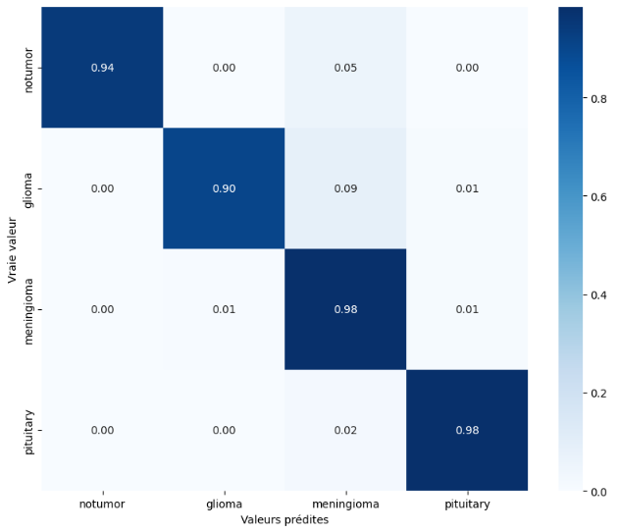
Evaluation du modèle
Pour l'évaluation du modèle, nous allons créer une fonction de préparation des données en se basant sur les étapes de préprocessing (à l'aide des fonction créées à ce niveau). Ainsi tout ce passera comme avec un pipeline où on n'entre les données brutes et le résultat sort.
Les performance du modèle CNN sur le jeu de test
L’observation de la matrice de confusion montre une très bonne performance pour les différentes classes de notre jeux de données ceci avec un taux de classification de l’ordre d’au moins 90% pour les différentes catégories. Elle montre également que quelque soit la classe prise, son erreur de classification est inférieur à 9%. Au vue de ces observation on confirme que le modèle est globalement performant.

Slide 22
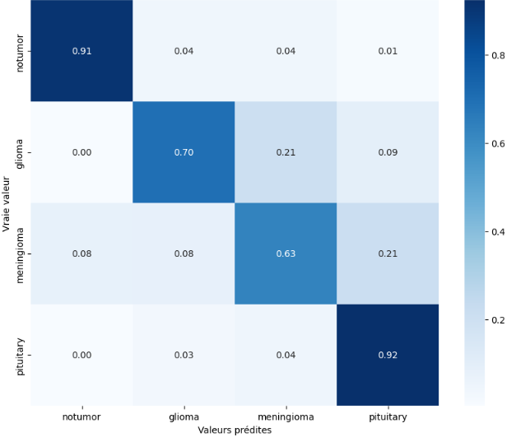
Evaluation du modèle
Les performance du modèle VGG19 sur le jeu de test
L’observation de la matrice de confusion montre que le modèle a de bonne performance pour les différences classes de notre jeu de donnée ceci avec un taux de bonne classification des différence classes de l’ordre d’au moins 60%. Aussi, mis à part les classes glioma et pituitary ou le taux de mauvaise classification est de 21% , les autres classes ont un taux de mauvaise classification inférieur à 9%. De ces résultats on confirme que le modèle est globalement perfomant mais moins performant que celui des CNN.

Slide 23
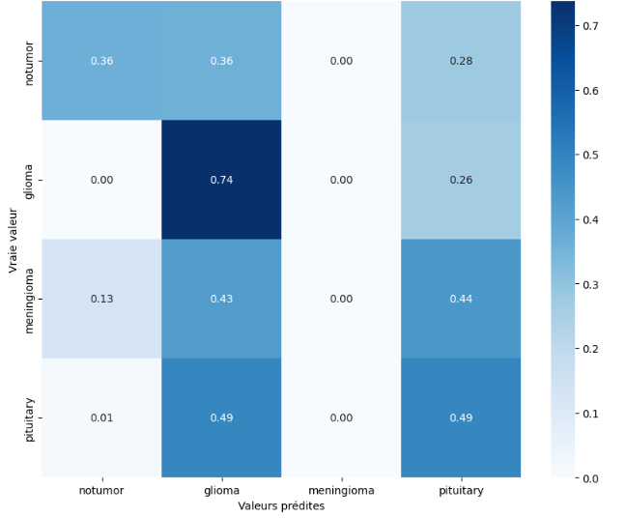
Evaluation du modèle
Les performance du modèle EfficientNetB7sur le jeu de test
L’observation de la matrice de confusion montre une performance médiocre pour la classification des classes "notumor", "meningioma", et "pituitary" avec des taux de classification correcte de 36%, 43%, et 49% respectivement. La classe "glioma" a une meilleure performance avec 74% de classification correcte. Les confusions majeures incluent "notumor" souvent classifié comme "glioma" (36%) et "pituitary" (28%), ainsi que "meningioma" confondu avec "glioma" (43%) et "pituitary" (44%). Globalement le modèle n’est pas performant pour classifier correctement les différentes catégories de tumeurs.

Slide 24
Validation du modèle
Après l’évaluation de nos trois modèles (CNN, VGG19, EfficientNetB7) il ressort que le meilleur modèle est le modèle CNN (Xception modifié) car il a la précision la plus élevée cela entrainant une meilleure performance par rapport aux modèles VGG19 et EfficientNetB7. Aussi, les courbes de ces différentes métriques sur les données d’entrainement et sur les données de tests étant très proches par rapport à ceux des deux autres modèles, il généralise mieux les données que ces derniers. De ce fait pour effectuer de meilleur prédiction d’image IRM nous utiliserons le modèle CNN (xception modifié).

Slide 25
La prédiction

Slide 26
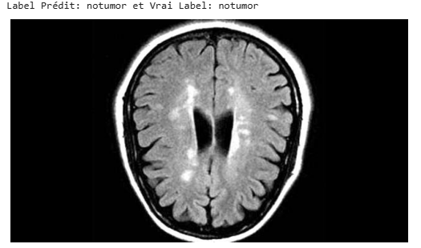
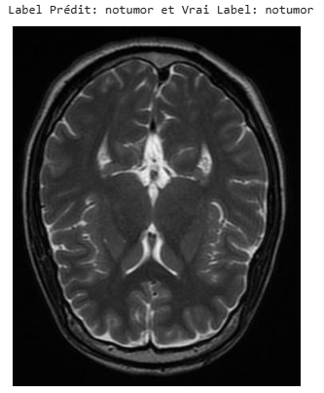
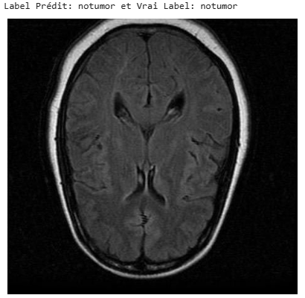
La prédiction
Les données de test sont introduites dans le CNN en tant qu'entrée. L'algorithme traverse les couches pour extraire les caractéristiques de l'image. Ensuite, les couches "softmax" calculent les probabilités que l'image appartienne à différentes classes. La classe avec la probabilité la plus élevée est ainsi identifiée comme la prédiction du modèle.
Nous avons essayé de prédire les étiquettes de trois images en utilisant notre modèle, et le modèle a bien réussi à prédire correctement les étiquettes pour chacune des images.

Slide 27
Merci !

